Slide 1


Тернистый путь
локализации причин багов в веб-приложениях
Анна Фалилеева

Slide 2
Обо мне
Анна Фалилеева
5 лет в тестировании
Senior QA Engineer в Usetech
Ростов-на-Дону

Slide 3
Постановка задачи
Локализовать баг, чтобы предоставить разработчику детальную информацию о нем.

Slide 4

Немного о проекте

Slide 5
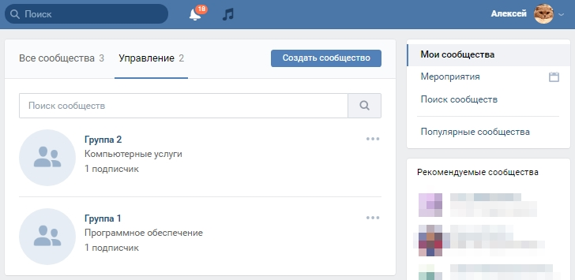
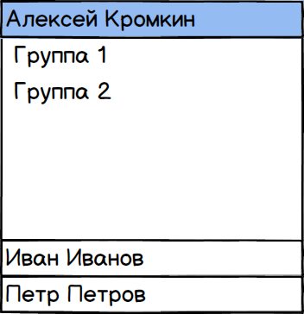

Баг 1.
Публикация ответа
на пост ВК происходит
НЕ от выбранного аккаунта

Slide 6
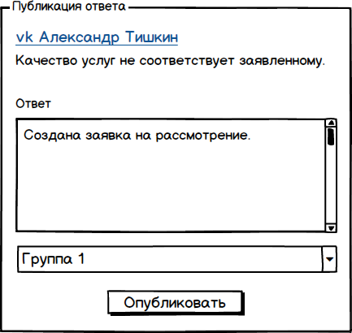
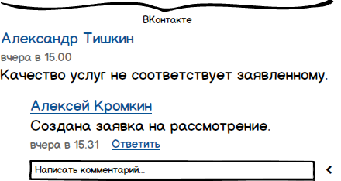
Описание шагов
Выбрать пост ВК для публикации ответа.
Ввести в специальное поле ответ.
Выбрать групповую учетку, от имени которой будет публикация ответа.
Опубликовать ответ.
Ожидаемый результат:
Публикация от групповой учетки.
Полученный результат:
Публикация от личной учетки.

Slide 7

Немного подробностей
Запрос на создание ответа для публикации
Запрос на публикацию созданного ответа
Обращение к официальному API VK

Slide 8

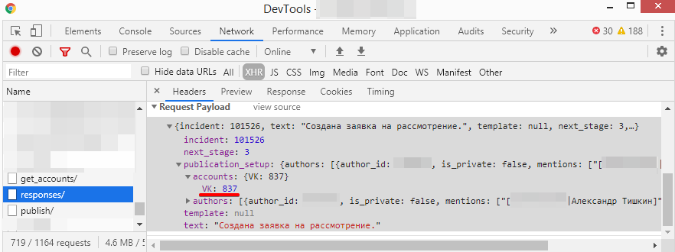
С чего начнем локализовать баг?
Проверить значения параметров, которые передаются в запрос создания ответа для публикации.

Slide 9
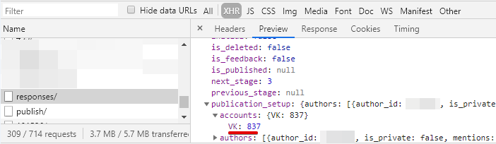
Что дальше?
Проверить верно ли сохраняется переданное значение учетки для публикации.

Slide 10

Что дальше?
Проблема с работой API VK?

Slide 11
Логи - НАШЕ ВСЁ!
Просмотр логов на сервере
Kibana

Slide 12

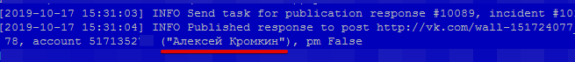
Причина бага
В метод API VK для публикации отправляется личная учетка, которая является владельцев выбранной группы.

Slide 13

Вывод
Важно уметь работать с инструментами разработчика браузера и анализировать логи.

Slide 14
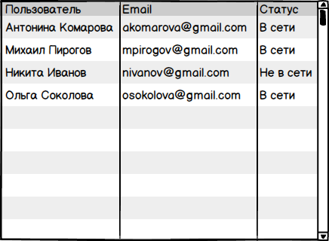
Баг 2.
При обновлении
списка пользователей
текущий пользователь
в списке
имеет статус “Не в сети”
“В сети” - пользователь авторизован в приложении.
“Не в сети” - пользователь выполнил logout или закрыл вкладку браузера с приложением.

Slide 15
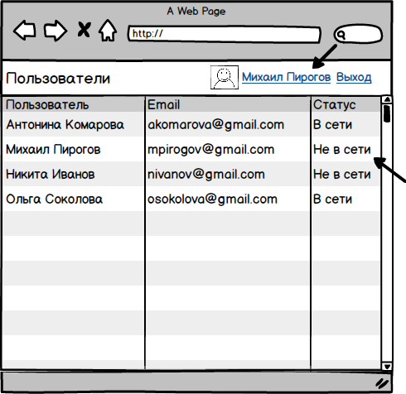
Описание шагов
Войти в систему.
Открыть список пользователей. В списке отображается текущий пользователь - статус “В сети”.
Обновить список пользователей через сtrl+F5.
Ожидаемый результат:
После обновления страницы статус текущего пользователя в списке - “В сети”
Полученный результат:
Статус - “Не в сети”

Slide 16
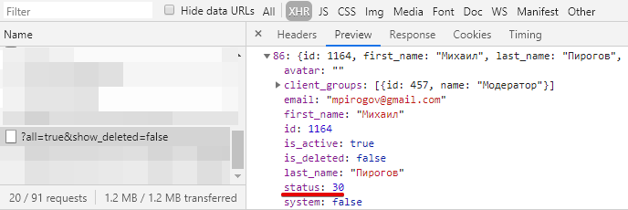
С чего начнем локализовать баг?
Проверить, какой статус текущего пользователя приходит в запросе списка пользователей.

Slide 17
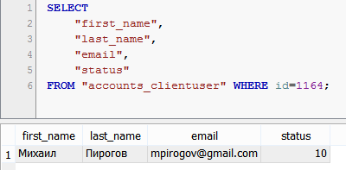
Что дальше?
Работа с базой данных.

Slide 18
Что дальше?
Проанализировать логи базы данных.
UPDATE статуса на Не в сети (logout)
SELECT списка пользователей
UPDATE статуса на В сети (login)

Slide 19

Причина бага
Список пользователей из бд запрашивается до установки текущему пользователю актуального статуса.

Slide 20

Вывод
Важно уметь работать с бд и ее логами.

Slide 21
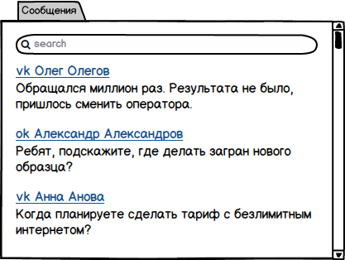
Баг 3.
Не работает
поиск поста
в списке

Slide 22
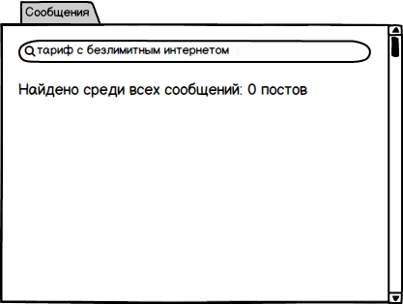
Описание шагов
Открыть список постов.
В поле поиска ввести текст из поста.
Нажать “Enter”.
Ожидаемый результат:
В результатах поиска отображается пост, который ищем.
Полученный результат:
В результатах поиска не отображается пост.

Slide 23
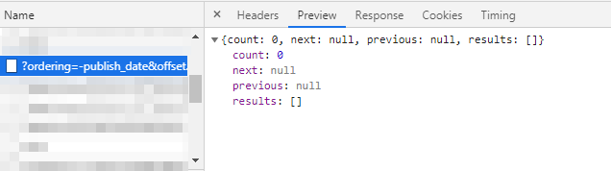
С чего начнем локализовать баг?
Проверить, приходит ли пост в запросе поиска.
Проблема в структуре возвращаемых данных?

Slide 24
Что дальше?
Выяснить, как реализован поиск.
Запросить схему архитектуры
Спросить у архитектора / разработчика

Slide 25
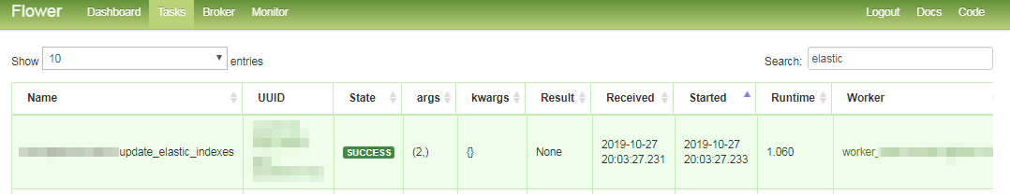
Детально
ElasticSearch, обновление индекса фоновой задачей
Celery - распределенная очередь задач
Flower - инструмент для мониторинга выполнения задач.

Slide 26

Не баг
Не выполнилась задача обновления индекса ElasticSearch.

Slide 27

Вывод
Важно знать взаимодействие подсистем в рамках тестируемой функциональности.
… и не всегда то, что мы считаем багом - это баг.

Slide 28
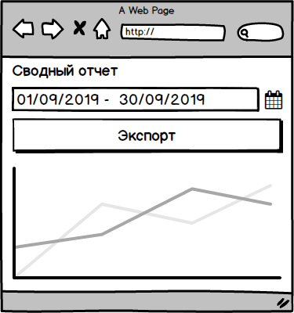
Баг 4.
Не скачивается отчет при экспорте

Slide 29
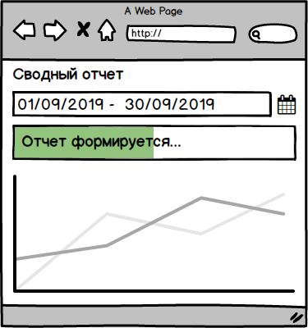
Описание шагов
Сформировать отчет за выбранный период.
Нажать кнопку “Экспорт”.
Ожидаемый результат:
Отчет успешно экспортирован и скачан..
Полученный результат:
Отчет не скачивается, бесконечно висит лоадер.

Slide 30

Подробнее
Запрос на экспорт
Запуск задачи
на генерацию отчета
Запись в бд ссылки на отчет
Сообщение по вебсокетам,
что отчет сформирован
Отчет скачан

Slide 31
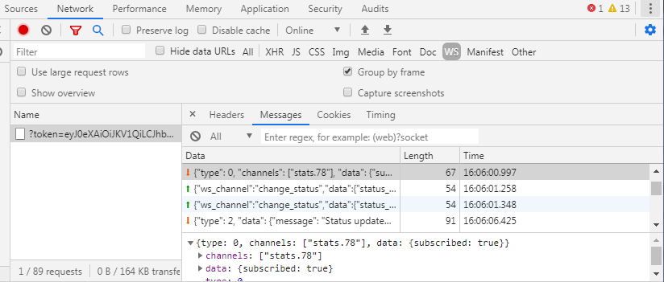
С чего начнем локализовать баг?
Проверить, приходит ли сообщение о сформированном файле отчета по вебсокетам.

Slide 32
Что дальше?
Проверить, что запустилась задача на генерацию отчета.
Посмотреть, сформировался ли файл отчета.

Slide 33

Причина бага
После успешного выполнения задачи по генерации файла отчета по вебсокетам не пришло сообщение для скачивания.

Slide 34
Вывод
Важно знать детали реализации функциональности системы.
Не всегда можно установить точную причину бага.

Slide 35

И в завершении...
А если смотреть реализацию до тестирования?

Slide 36
Общий вывод
Важно:
понимать, как устроено веб приложение
уметь работать с инструментами разработчика браузера
уметь анализировать логи бэкенда
уметь работать с бд и её логами
знать взаимодействие подсистем в рамках тестируемой функциональности
знать детали реализации функциональности
Полезно:
смотреть реализацию перед тестированием

Slide 37

Вопросы
e-mail: annfalileeva@gmail.com
telegram: @afalileeva

